Slide 1
CÔNG NGHỆ WEB TIÊN TIẾN
ĐỀ TÀI: THIẾT KẾ VÀ XÂY DỰNG WEBSITE BÁN ĐỒ BÓNG ĐÁ
Nhóm 13:
Ngô hữu tuấn
Giang anh tuấn
trịnh minh hùng

Slide 2
Giới thiệu đề tài
Xây dựng Website bán đồ bóng đá gồm các mục và các chức năng cơ bản sau:
Các mặt hàng bóng đá thông dụng: quần áo, giày, các loại bóng,…
Người sử dụng có thể tìm kiếm sản phẩm thông qua chức năng tìm kiếm.
Admin quản lí có thể thêm, sửa, xóa các sản phẩm thông qua trang quản lí rất dễ dàng
Xây dựng tính năng thêm đồ vào giỏ hàng để khách dễ dàng thêm, sửa, xóa sản phẩm.
Xây dựng bộ lọc để người dùng có thể chọn sản phẩm theo mong muốn.

Slide 3
Hướng nghiên cứu
Lập trình theo mô hình MVC
Sử dụng host ảo XAMP trên Windows và LAMP trên Linux
Ngôn ngữ lựa chọn: PHP, HTML, CSS,JavaScript,Bootstrap
Xây dựng cơ sở dữ liệu: MySQL
Trình quản trị CSDL: PhpMyadmin
Trình soạn thảo: Sublime Text3.

Slide 4
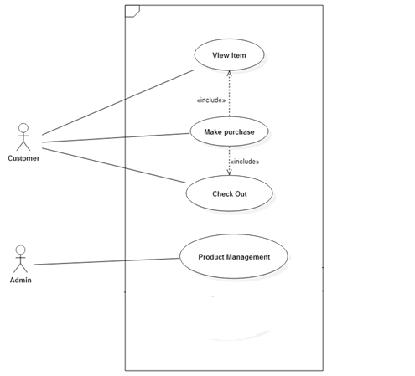
Phân tích thiết kế hệ thống
Use case
tổng quan:

Slide 5
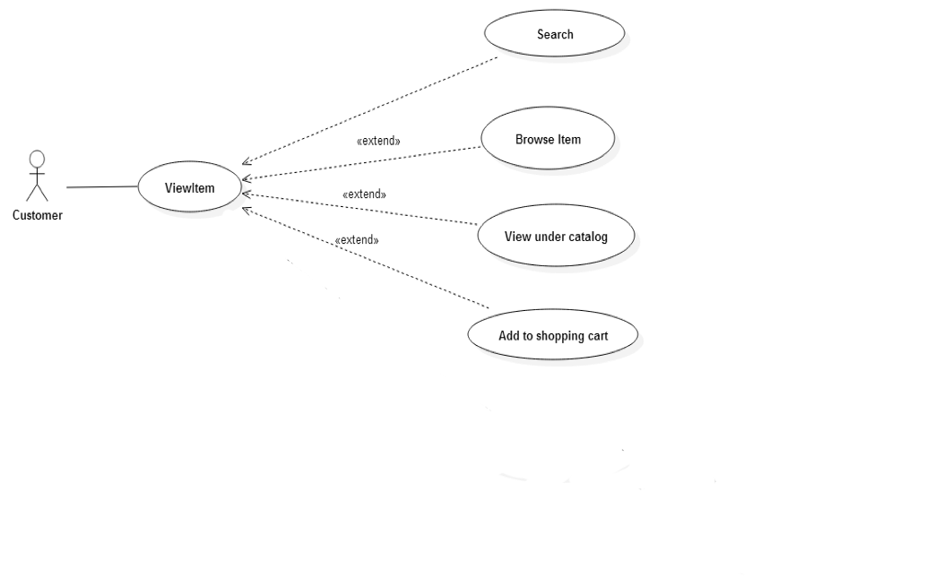
Phân tích thiết kế hệ thống
Use case
ViewItem

Slide 6
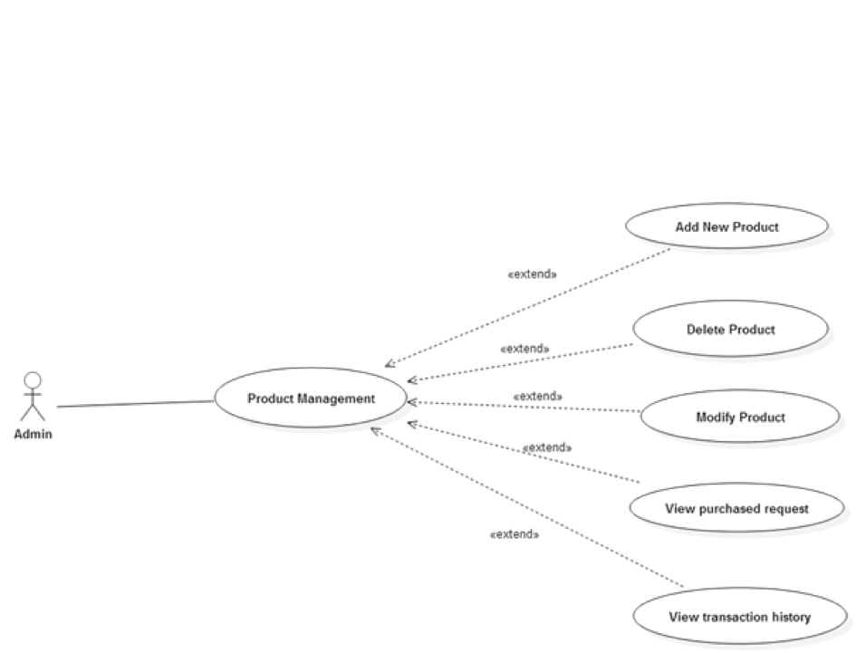
Phân tích thiết kế hệ thống
Use case
quản lý
sản phẩm

Slide 7
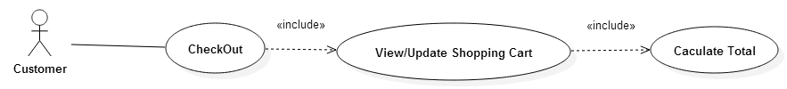
Phân tích thiết kế hệ thống
Use case
giao dịch

Slide 8
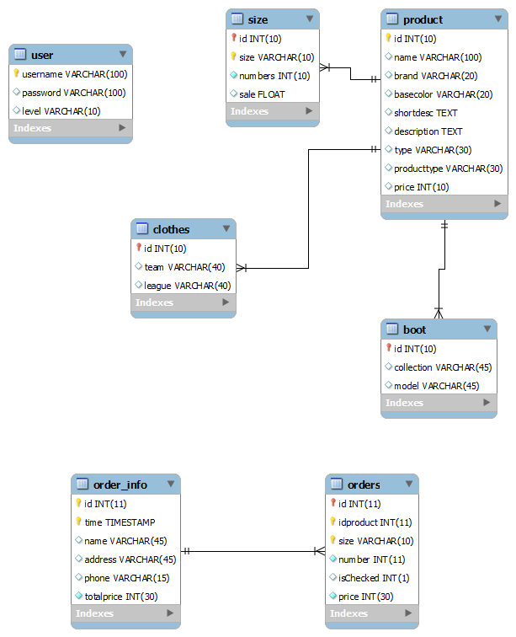
Cơ sở dữ liệu

Slide 9
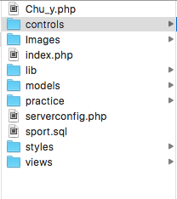
Triển khai cài đặt hệ thống
Câu trúc project

Slide 10
Hướng dẫn cài đặt
Bước 1: Copy mã nguồn vào folder C:/xamp/htdoc
Bước 2: Mở trình duyệt và truy cập theo địa chỉ localhost:8080/cnweb/index.php
Chú ý: Trong quá trình phát triển nhóm đã chọn port là 8080, nhưng trên các máy khác nhau có thể cổng 8080 đã bị chếm dụng, vì cậy cần linh hoạt thay cổng khác cho phù hợp.

Slide 11
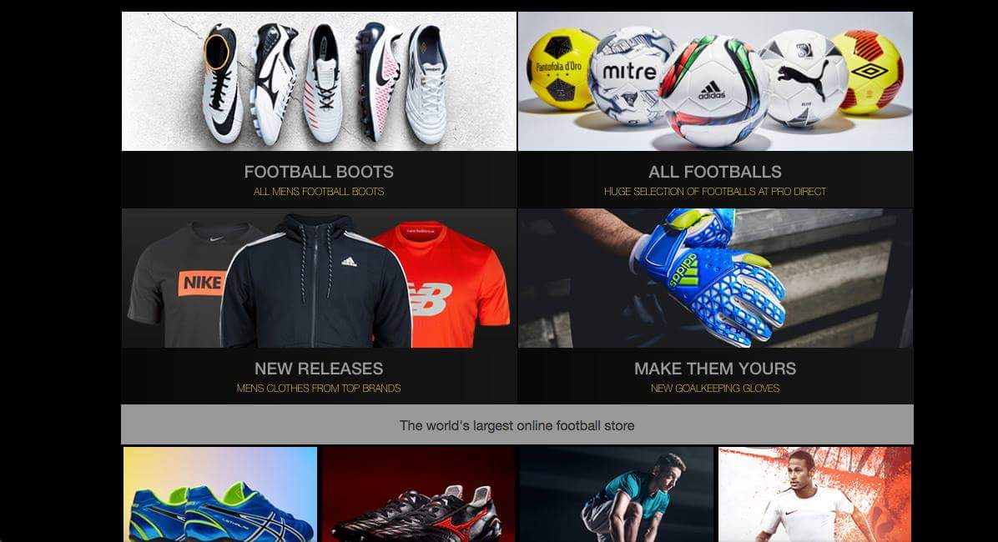
Một số hình ảnh về hệ thống

Slide 12
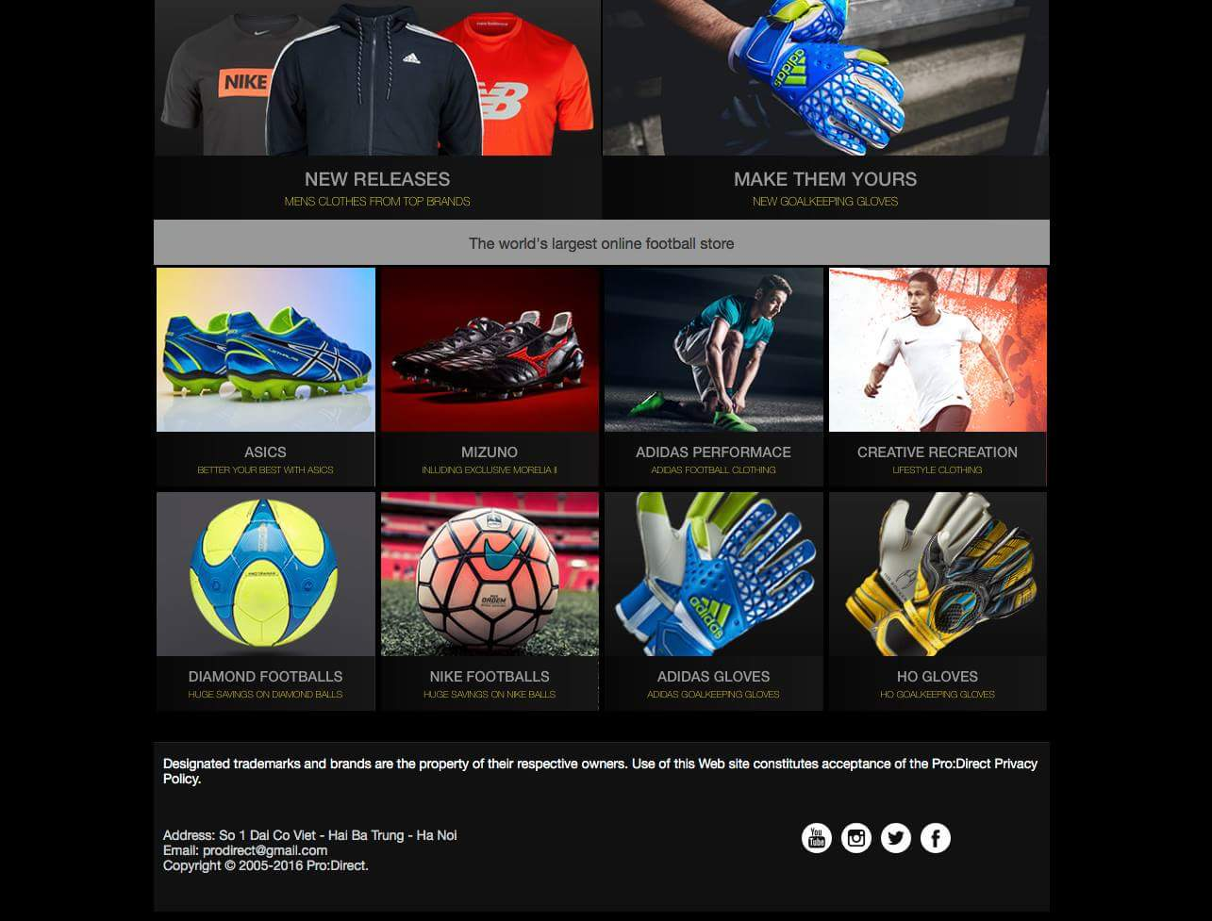
Một số hình ảnh hệ thống

Slide 13
The end

